Slide 1
LANGKAH LANGKAH KONFIGURASI BIOS
KELOMPOK 4

Slide 2
DASAR TEORI
PENGERTIAN BIOS
Basic input/out put system atau Bios merupakan suatu program yang di tulis dalam bahasa assembly yang bertugas mengaatur fungsi dari perangkat keras/hardwere yang terdapat pada komputer.
Agar bios dapat menjalankan tugas dengan baik. Maka dibutuhkan beberapa komponen pendukung antara lain:
PROGRAM BIOS SETUP
DRIVER
PROGRAM BOOTSTRAPER

Slide 3
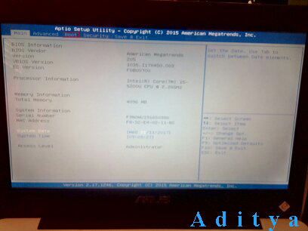
Langkah-Langkah konfigurasi BIOS di Laptop ASUS A455L 1. Hidupkan Laptop Anda 2. Saat keluar logo ASUS Tekan tombol delete atau anda juga bisa menekan tombol f2 3. Lalu Akan muncul menu BIOS setelah itu tekan menu

Slide 4
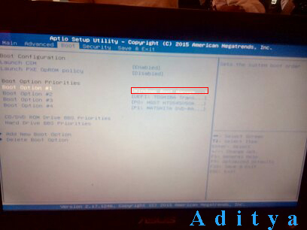
4. Lalu Ubah BOOT Option #1 anda

Slide 5
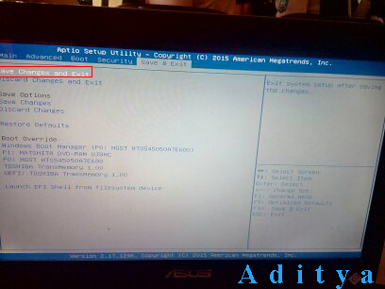
5. Setelah selesai tekan menu Save & Exit ,dan tekan Save Changes and Exit

Slide 6
.
Kesimpulan: BIOS merupakan suatu program yang ditulis dalam bahasa assembly yang bertugas mengatur fungsi dari perangkat keras/ hardware yang terdapat pada komputer. BIOS memiliki beberapa tugas penting seperti memuat sistem operasi atau yang biasa disebut dengan istilah booting.BIOS juga bertugas menyediakan intruksi pada mikroprosessor untuk menyalakan komputer.Salah satu intruksi yang diperintahkan oleh BIOS pada mikroprosesor adalah Power On Self Test (POST) yang berfungsi untuk menguji status pengoperasian semua hardware pada komputer.

